Slide 1
АТ «Укрпошта»
Директор Рівненського регіону Іван ЛЮСАК
Рівненський регіон

Slide 2
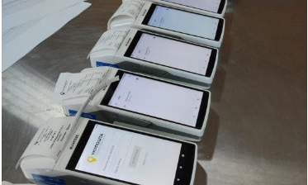
Мережа відділень Рівненського регіону налічує 291 відділення
189 стаціонарних комп’ютеризованих відділень
143 сільських та селищних відділень
Покриття 1026 населених пунктів Рівненської області 100%
46 міських відділень
97 пересувних відділень з планшетними пристроями 3 в 1 для фіскалізації розрахунків з клієнтами

Slide 3
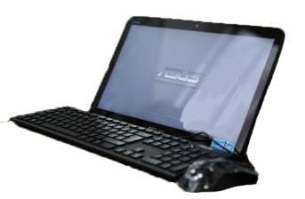
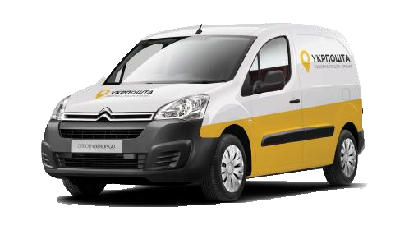
ЄДИНЕ РІШЕННЯ, ЩОБ НЕ ПРОСИТИ ДОТАЦІЙ У ДЕРЖАВИ І ГРОМАД, — ЦЕ ЗАПРОВАДИТИ ПЕРЕСУВНІ ВІДДІЛЕННЯ
У 2018 році Укрпошта почала процес 100% комп’ютеризації країни. Станом на 2024 р. процес компютеризації завершений.
> 1 200 НАСЕЛЕННЯ — КОМП’ЮТЕРИЗАЦІЯ |  | < 1 200 НАСЕЛЕННЯ — ПЕРЕСУВНІ ВІДДІЛЕННЯ
Забезпечення доступом до мережі інтернет.
Поступове приведення приміщень у належний технічний стан.
Пересувне відділення (ПВ) — це повноцінне поштове відділення, яке за графіком приїжджає у невеликі села та хутори
з населенням до 1 200 жителів.
Це продумані маршрути, завдяки яким охоплено всі населені пункти області.
Це обслуговування клієнтів у зручному та комфортному місці (відділення Укрпошти чи приміщення сільради).
Це автоматизація процесів.
Це кращі умови праці та більша зарплата для працівників Укрпошти.
Це повний спектр поштових, логістичних та фінансових послуг для клієнтів.
2700+ СІЛЬСЬКИХ ВІДДІЛЕНЬ
ВПЕРШЕ
КОМП'ЮТЕРИЗОВАНО
•
У Рівненському регіоні функціонує 95 пересувних відділень. З травня 2024 року буде 97

Slide 4
ТАКИМ ЧИНОМ, 100% СУЧАСНИХ ПОСЛУГ ДОСТУПНІ НАВІТЬ У НАЙВІДДАЛЕНІШИХ КУТОЧКАХ КРАЇНИ
Фінансові послуги | Логістичні послуги | Додаткові послуги
Виплата пенсій, соцдопомоги, паїв. Оплата комунальних послуг. Поповнення мобільного рахунку. Оплата платежів за кредитами. Приймання й виплата поштових переказів. Страхування та інші платежі. | Приймання й видача листів, бандеролей. Доставка посилок до 30 кг (електроніка, дрібна побутова техніка, товари для дому та саду). Приймання та доставка міжнародних відправлень. | Продаж товарів (бакалія, побутова хімія, одяг тощо). Доставка ліків. Передплата й доставка періодики. Доставка рахунків. Продаж поштової продукції (конверти, марки, пакування).

Slide 5
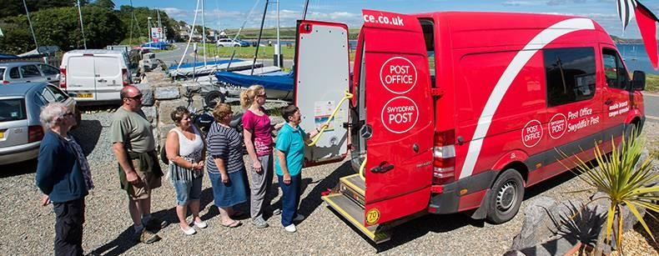
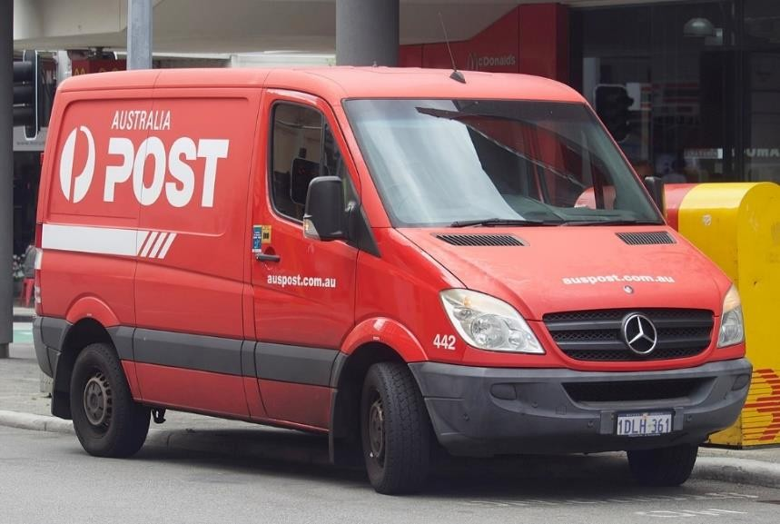
142 ПОШТИ СВІТУ ВИКОРИСТОВУВАЛИ ТА ВИКОРИСТОВУЮТЬ ЦЕЙ ФОРМАТ
Великобританія, Німеччина, Австралія, Австрія, США, країни Балтії, Угорщина, Ізраїль, Індонезія, Італія, Швейцарія та інші
Великобританія
Австралія

Slide 6
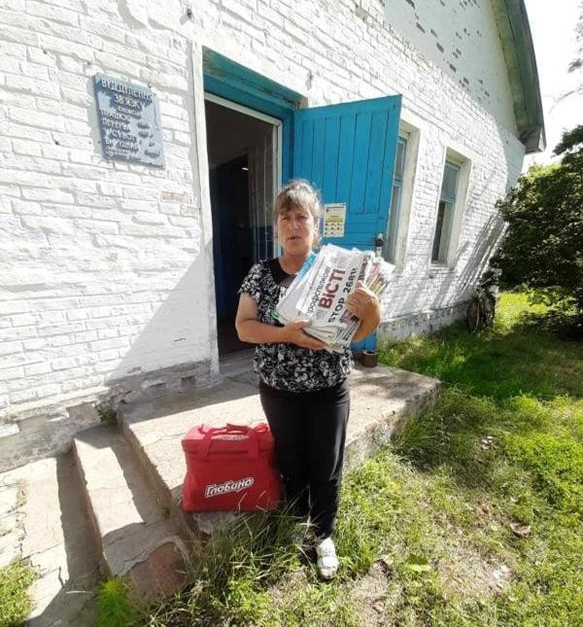
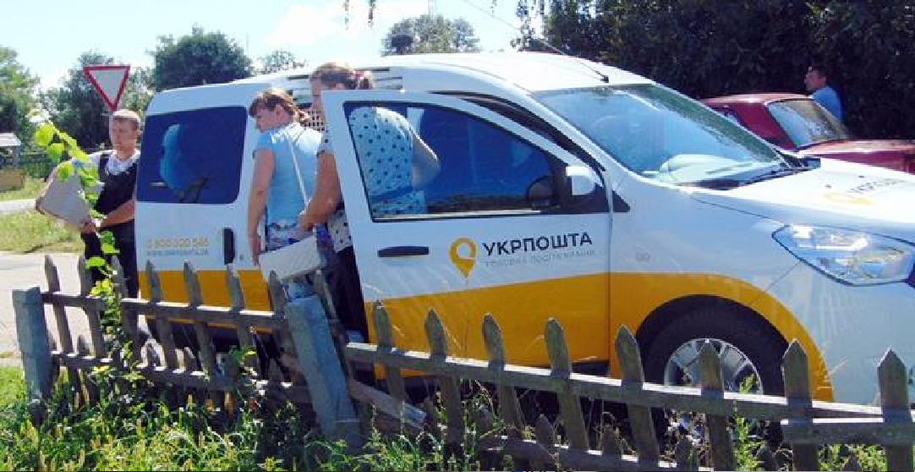
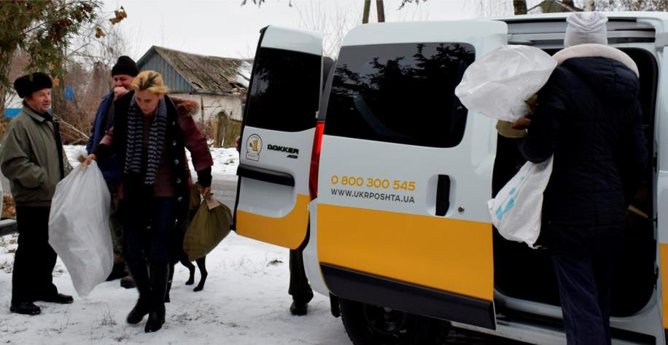
… ТА ПРАЦЮВАТИ БЕЗПЕЧНО ТА КОМФОРТНО, НЕЗАЛЕЖНО ВІД ПОГОДИ І СЕЗОНУ

Slide 7
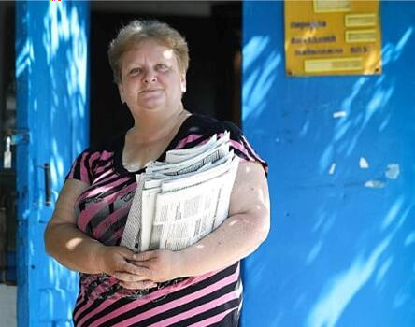
ЗАВДЯКИ ВПРОВАДЖЕННЮ ПРОЄКТУ ВИГРАЮТЬ УСІ: ПРАЦІВНИКИ, КЛІЄНТИ, ДЕРЖАВА
Держава
Клієнти
Працівники Укрпошти
Доступність базових поштових, логістичних та фінансових послуг
у сільській місцевості,
які можна отримати тільки в Укрпошті.
Розвиток фінансової інклюзії населення.
Можливість отримувати та надсилати великі та важкі відправлення.
Доставка ліків.
Можливість купити базові продукти.
Замовлення товарів за каталогом
в інтернет-магазинах.
Робота на повну ставку та можливість заробляти більше.
Робота у комфортному автомобілі без необхідності долати кілометри пішки чи на велосипеді з торбою товарів та кореспонденції.
Автоматизовані процеси звітності.

Slide 8
«Укрпошта.Аптека» – новий проєкт про доступність ліків
Наша компанія має усі необхідні документи для здійснення такого виду діяльності – ми отримали ліцензії на роздрібну й електронну роздрібну торгівлю лікарськими засобами.
Пілотний соціально важливий проєкт стартував за сприяння Міністерства охорони здоров’я України та Міністерства з питань реінтеграції тимчасово окупованих територій України поки що на Донеччині, Сумщини, Харківщину, Херсонщину, Миколаївщину, Запоріжжя тощо. У перспективі до проєкту мають долучитися всі населені пункти країни.
Є змога замовляти лікарські засоби безрецептурної групи (майже 10 тис. найменувань), а також за програмою «Доступні ліки», яка наразі включає 515 торгових назв лікарських засобів та медобладнання
з 11 березня – у рамках проєкту «Укрпошта.Аптека» доступна послуга замовлення ліків за електронними рецептами.

Slide 9
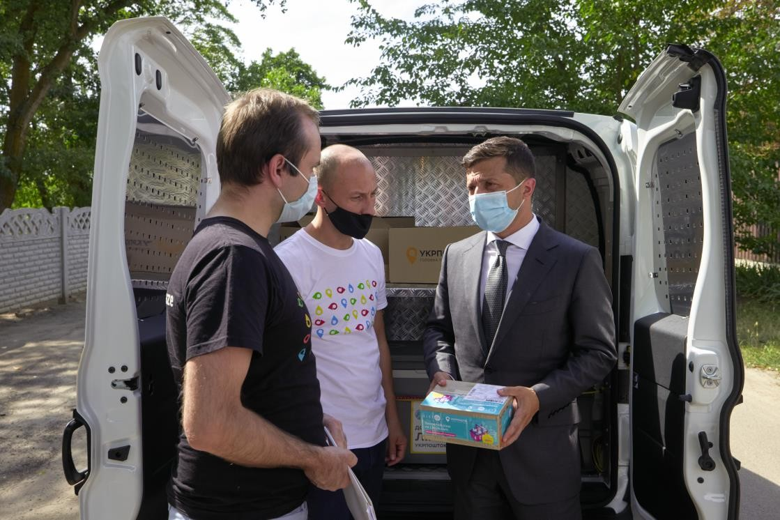
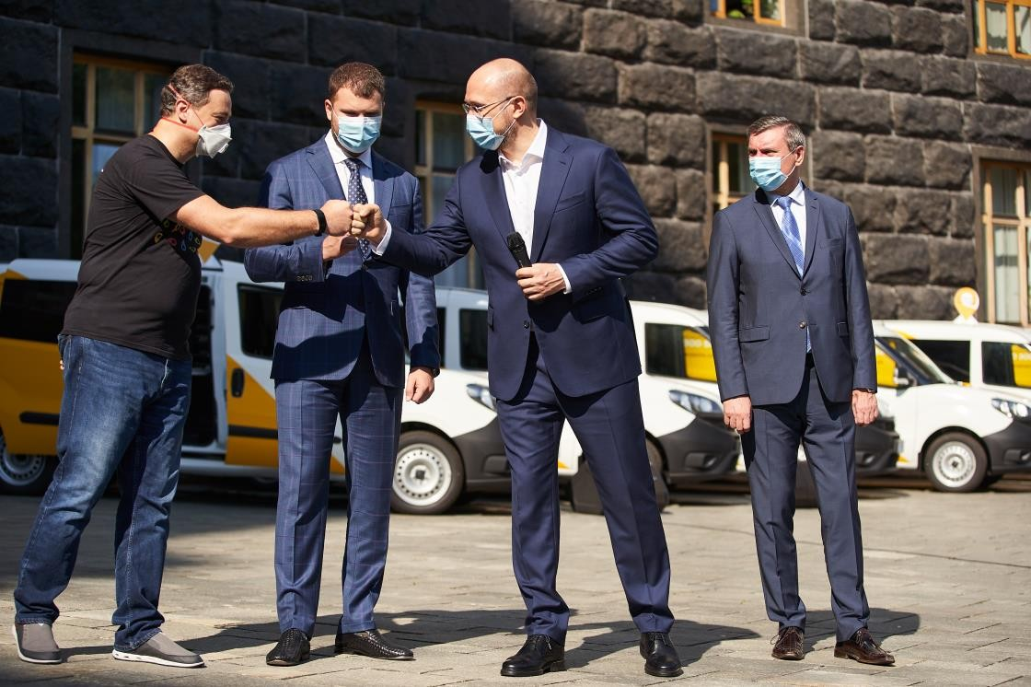
ПРОЄКТ ПІДТРИМУЮТЬ УКРАЇНСЬКИЙ УРЯД НА НАЦІОНАЛЬНОМУ РІВНІ
Подивитись, як Президент доставив ліки у Херсонську область та прокоментував запуск пересувних відділень можна за посиланням
Подивитись, як Прем’єр-міністр та Міністр інфраструктури підтримали проєкт можна за посиланням

Slide 10
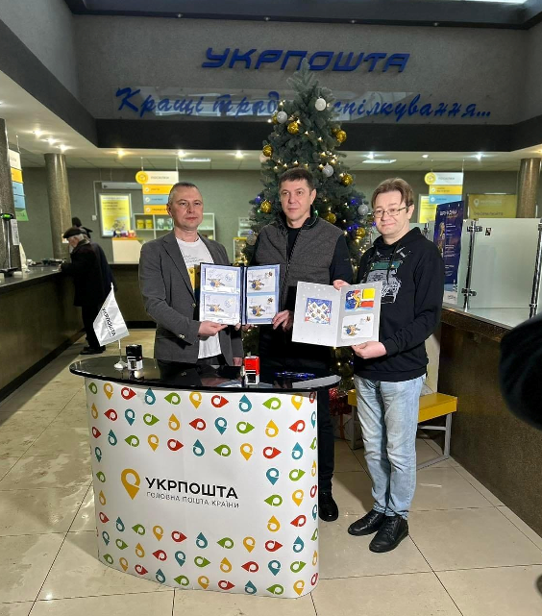
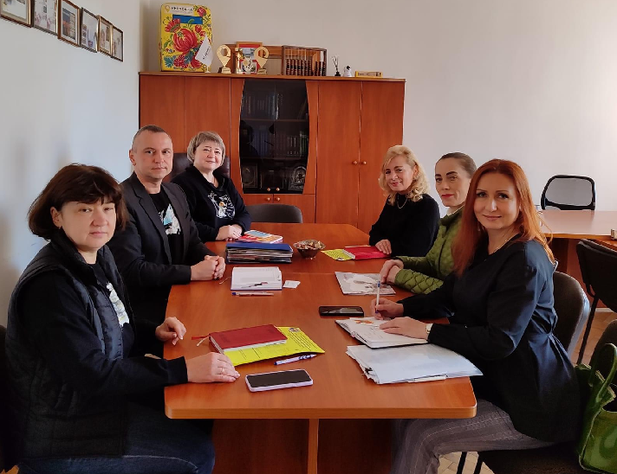
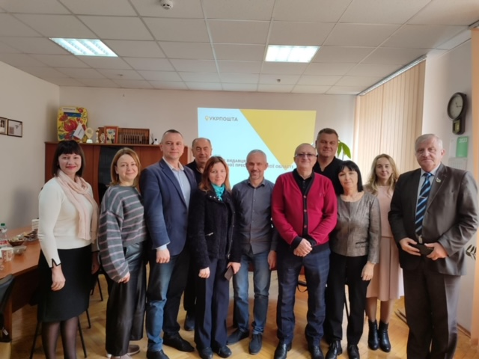
Тісна співпраця – запорука успіху!

Slide 11
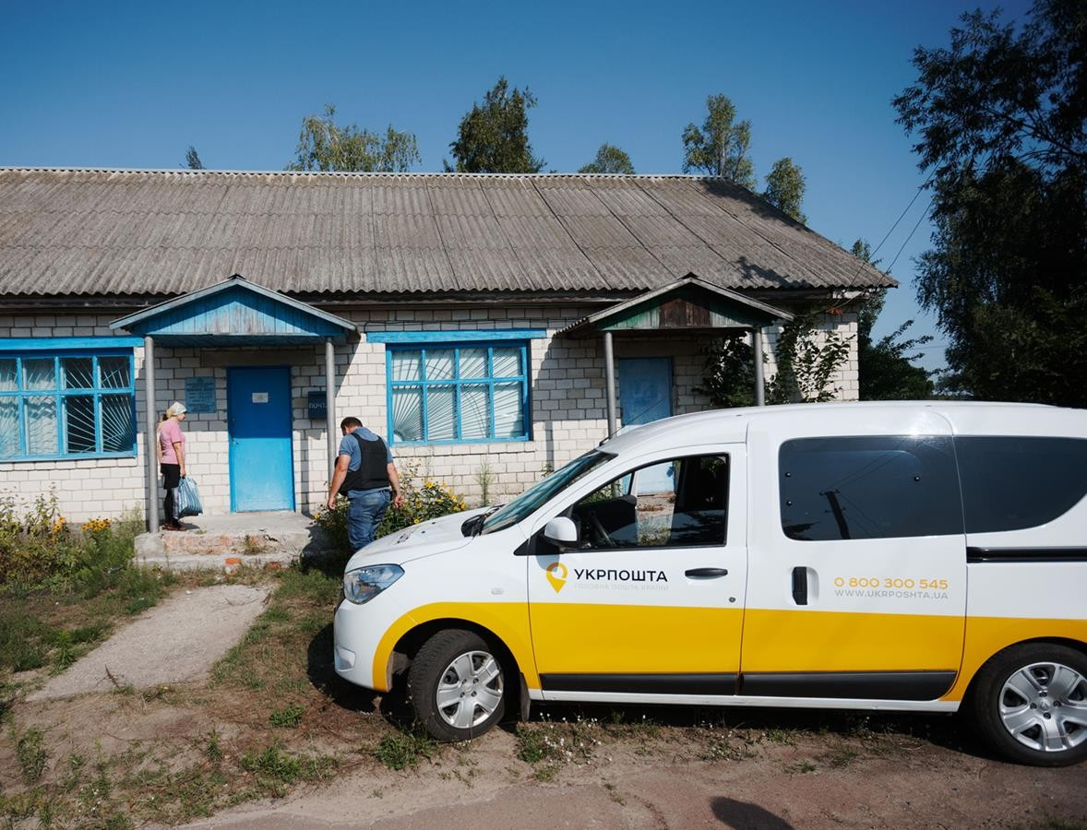
І МИ ПРОСИМО ВАШОЇ ПІДТРИМКИ НА ЛОКАЛЬНОМУ РІВНІ
Надання приміщень для організації точок присутності (в сільраді, клубі тощо)
1
2
Розповсюдження інформації про нові графіки роботи в населених пунктах, популяризація послуг Укрпошти та допомога в пошуку персоналу
3
Оновлення поштових скриньок, вказівників, підписів вулиць та номерів будівель

Slide 12
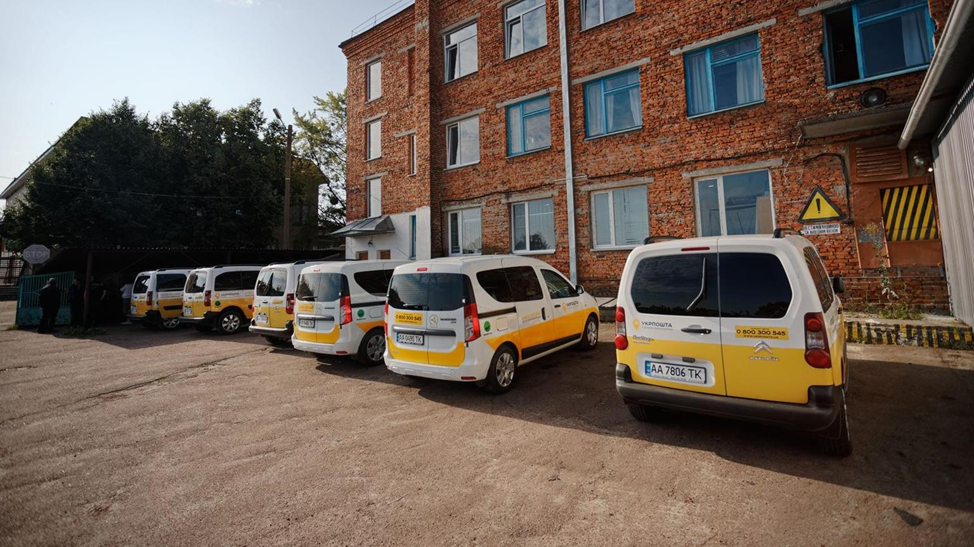
Контакт-центр 0800300545
Сайт: ukrposhta.ua
Telegram: ukrposhta_news Facebook: @ukrposhta Instagram: @ukrposhta

